Slide 1



基于 AI 的空间刚架
智能计算 Agent 开发
中期汇报
汇报人：________________ 班级：________________
小组成员：_____________________________________
指导教师：________________
2026 年 10 月
Notes:
【建议用时 15 秒】本项目研究面向空间钢结构的智能计算助手。汇报分为定位与价值、方法与技术路线、完成工作、问题与解决、总结与计划五部分。核心目标是降低建模和结果查询的操作成本，同时保留可复核的力学计算依据。
个人及指导教师信息沿用原稿待填写栏。

Slide 2

1 项目定位与价值
项目将 AI 的交互能力与可验证的力学计算结合
定位：面向教学研究与方案试算的空间钢结构计算助手
AI Agent 的主要风险 | 本项目的对应做法
直接生成数值，计算依据难复核 | AI 组织工具调用，数值由确定性内核计算
图纸拓扑、荷载方向或尺度识别错误 | 保留原图证据；未知信息须人工确认
模型更新后继续引用旧结果 | 结果绑定模型版本，查询与报告同源
研究问题：如何兼顾便捷交互与计算可靠性？
依据：项目公开图识别记录；docs/课程报告.md
1
Notes:
【建议用时 45 秒】空间刚架不仅需要节点与杆件，还必须正确表达支座、材料、截面及三维荷载。直接让大模型给位移或内力，难以逐步复核；让它自由解释工程图，也可能漏接杆件或判断错荷载方向。这些风险在本项目公开图试验中已经观察到，不能推断所有 Agent 均有相同表现。我们采用工具调用方式：AI 负责意图理解和任务组织，程序负责计算，用户核对不确定的工程输入。价值在于减少重复操作，让计算过程和结果来源可检查。
来源：docs/课程报告.md §2.2–2.3；multimodal_eval/public_cases/COMPACT_REPORT.md；docs/答辩前验收.md。

Slide 3
2 方法特点与技术路线
AI 组织计算任务，工具层校验并求解结构响应
工程输入
工具参数
模型校验
单元编译
数值求解
同源输出
→
→
→
→
→
文字 / 图纸
JSON 结构
单位 / 约束
剖分 / 释放
K u = F
图 / 表 / 报告
有限元内核：空间梁每节点 6 自由度，单元刚度 12×12
EB / Timoshenko 梁；组装、约束处理、多工况求解与平衡校核
局部扩展：梁截面力 → Gmsh 网格 → 自研 C3D10 实体求解
记录模型、工况与工具返回值；模型变化使旧结果失效
依据：src/agent_tools.py；src/model_compiler.py；docs/课程报告.md
2
Notes:
【建议用时 65 秒】底层并非大模型直接做有限元运算。Agent 将需求转换成注册工具的参数；参数化框架的编号和连接由程序展开。统一模型经 Schema 和工程校验后，编译器把物理杆件转换成分析单元，处理集中荷载切分与杆端释放。线性空间梁每节点三个平移和三个转角，局部刚度通过坐标变换组装成整体刚度，施加约束后求解 Ku=F，再恢复反力和截面内力。EB 不计横向剪切，给定剪切面积时可启用 Timoshenko 分支。局部节点分析由 Gmsh 划网格，自研 C3D10 求解，属于实验性扩展。线性静力图、表、计算书使用同一次求解数据；其他能力以各自验证范围为准。
来源：docs/课程报告.md；docs/BETA_0.1_CAPABILITY_MATRIX.md；src/model_compiler.py；src/spaceframe.py。

Slide 4
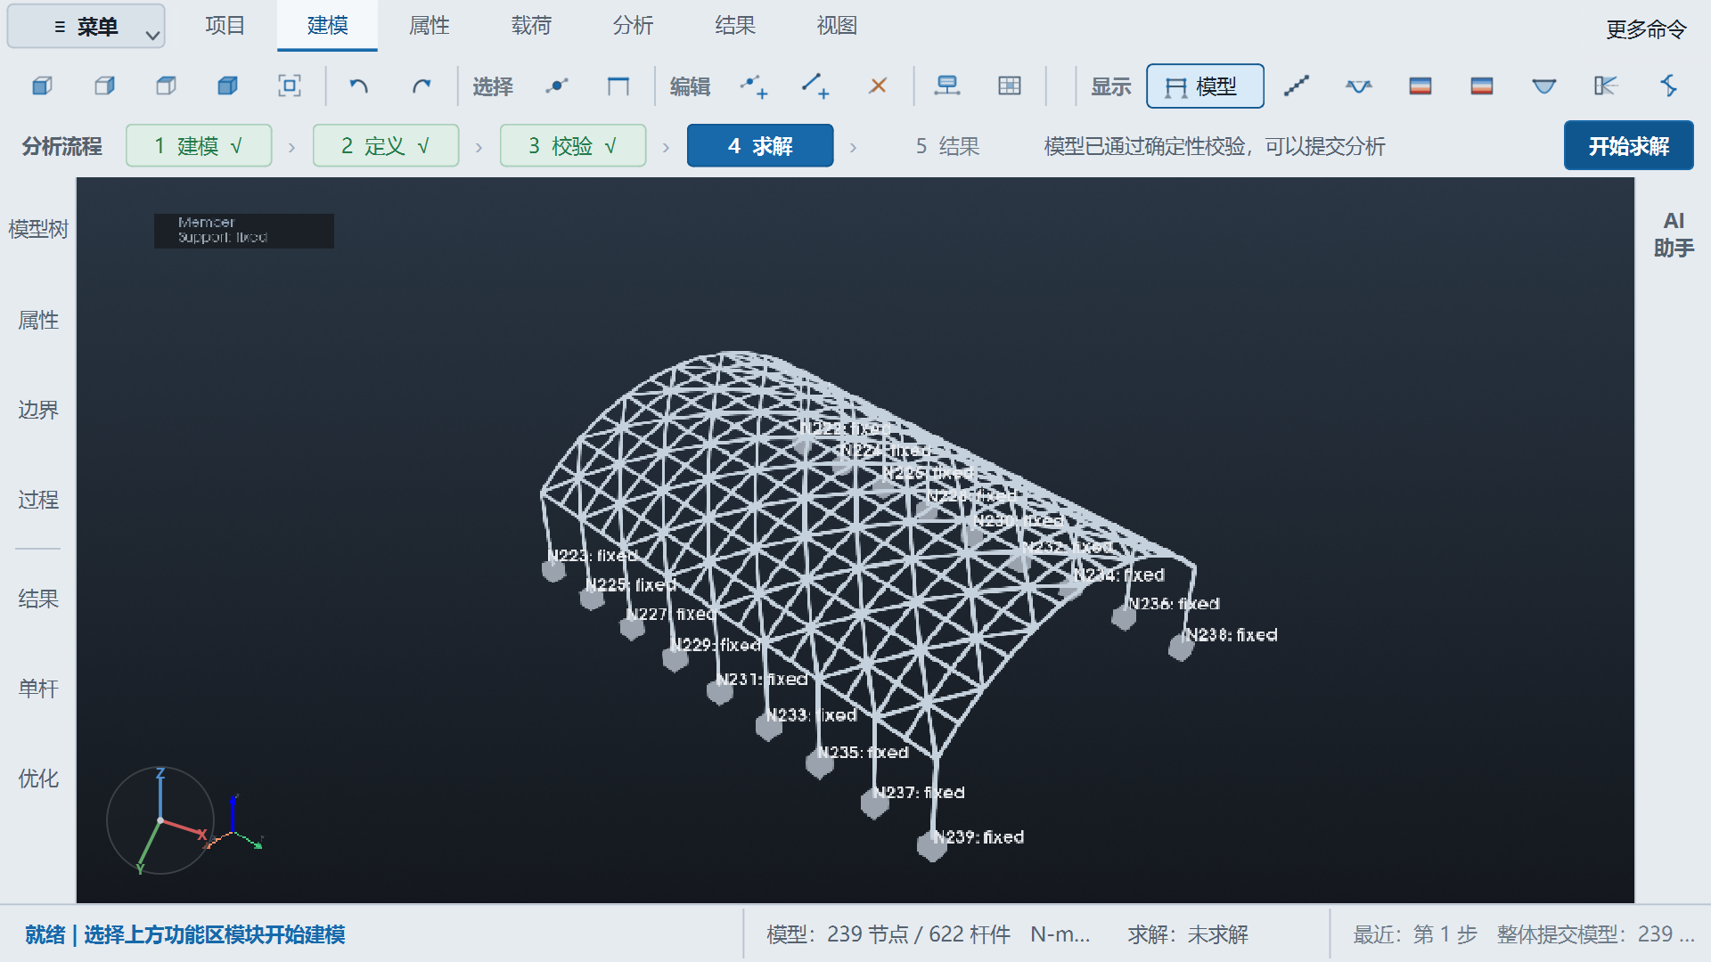
3 已完成工作与实现规模
已形成覆盖建模、求解和报告的软件原型
240
63
28
2837
Python 文件
注册工具
独立解析基准
回归测试通过
现阶段可完成的任务
参数化 / 人工建模与校验
多工况求解、云图与内力查询
包络、验算及 Word 计算书
已运行：239 节点 / 622 根杆件屋盖
规模统计截至 2026-10-10；最近完整回归 2837 项通过、1 项环境跳过
3
Notes:
【建议用时 60 秒】完成工作包括力学内核、模型与结果管理、63 个工具的 Agent 接口、三维桌面交互、图纸审核、文档和验证体系。四个 Python 目录共240文件，代码行数约8.7万，包含测试、注释和空行，不代表人工工时。28项解析金标准覆盖线性静力、自振、屈曲及二阶弹性、轴向塑性代表问题。最近一次完整回归是2026-10-10的2837通过、1环境跳过；之后按要求只做增量检查，不能把它表述成每个新提交都跑过全量。截图是实际软件里的239节点、622杆件屋盖，已完成多工况分析与结果查看。该例尺寸和荷载为教学设定，未完成全套工程设计认证。多模态和节点实体仍为实验性，详细对标与规模放在备答页。
来源：docs/课程报告.md §2.1；docs/答辩前验收.md；docs/PROGRESS.md“复杂拱形网格屋盖及软件实际截图”；原稿软件截图。

Slide 5
4 前期遇到的问题及解决方法
缺失荷载信息必须保留为未知，避免被误当作零值
环节 | 问题分析与处理
发现问题 | 图片草稿缺少荷载分量，界面却显示为 0
原因定位 | 输入控件默认值混淆“未知”和“零荷载”
解决方法 | 保留空白；校验数值与单位；人工确认后再提交
验证方法 | 回归覆盖缺失、短向量和非法值；未确认时阻断导入
启示：可求解、能通过平衡检查，也不等于输入符合原图
实际问题来源：docs/PROGRESS.md“审核问题分组与节点荷载缺值”（2026-10-10）
4
Notes:
【建议用时 45 秒】一个真实问题是，图纸识别草稿缺少荷载向量时，界面原来显示六个零，用户可能把未知值当成已确认的零荷载提交。这不是矩阵求解错误，而是输入语义在界面中丢失。处理时保留缺失项为空，已识别的有效分量仍显示；用户明确填写数值和单位后才能解除对应问题，其他未解决问题不能一起清除。增加回归检查缺失向量、短向量、布尔值和非有限值，并做真实窗口验证。程序依然需要人工核对图纸：平衡校核只能检查已输入的载荷和响应是否相容，无法证明原图荷载没有漏识别。
来源：docs/PROGRESS.md 2026-10-10相关记录；src/multimodal_workflow.py 与桌面草图审核相关回归。

Slide 6
5 现阶段总结与后续计划
主流程已形成，后续研究重点是复杂场景的可靠性
阶段 / 方向 | 研究与实施计划 | 验证指标或交付物
近期：交付 | 修复表格与标注缺陷；冻结演示版本 | 保存重开、显示与报告验收
中期：识别 | 建立许可明确、独立复核的留出样本 | 拓扑 F1 / 荷载错误率 完整模型通过率
中期：节点 | 三档网格、热点提取与 Abaqus 对标 | 收敛误差及 Kt 的适用范围
后续：力学 | 研究弯曲塑性；先建独立基准再实现 | 闭合解 / 参考解与收敛验证
已有：可追溯的计算主线 待验证：复杂图纸与局部应力
计划依据：docs/答辩前验收.md；docs/BETA_0.1_CAPABILITY_MATRIX.md
5
Notes:
【建议用时 55 秒】现阶段已经形成可运行、可复算的分析主线，但复杂工程图还不能直接当成可靠模型，节点实体也不能仅凭单档云图发布正式应力集中系数。近期先修复明确的软件缺陷，冻结版本，完成展示机验收与录屏。识别研究采用许可明确、经独立复核的新留出图，分别记录拓扑、荷载向量和作用位置，失败样本也计入分母；不能用格式成功率替代工程准确率。节点研究比较三档网格和热点应力，并用Abaqus独立对标，确定Kt可发布的范围。更复杂非线性先建立基准，再实现弯曲塑性，不能把现有轴向双线性称作完整材料非线性。本项目下一阶段的目标是扩大已经验证的范围。
项目：https://github.com/zhou860324bond-cell/space-frame-agent
来源：docs/答辩前验收.md；docs/BETA_0.1_CAPABILITY_MATRIX.md；docs/PROGRESS.md。

Slide 7
备答 1 计算准确性验证
同理论对标支持已测试梁算例的数值一致性
算例 | 本程序 / mm | Abaqus B33 / mm | e(‖U‖)
悬臂强轴 | 42.8571 | 42.8570 | 8.74×10⁻⁶
悬臂弱轴 | 857.1429 | 857.1000 | 5.30×10⁻⁵
门式刚架 | 6.3901 | 6.3901 | 7.23×10⁻⁶
空间刚架 | 0.6771 | 0.6771 | 5.83×10⁻⁶
B33 对应 EB 分支；结论限定于相同理论、输入及所列算例
来源：abaqus_bench/benchmark_B33.md；e(‖U‖) 为位移向量归一化误差
备答 1
Notes:
【备答，不计入五分钟】B33是不计横向剪切的三次梁单元，因此与EB分支在相同理论下比较。e(‖U‖)是原对标报告中的位移向量归一化误差，不能用表里四舍五入后的最大位移重新代替该指标。Abaqus文本输出精度影响末位比较。这里的证据不代表所有几何、非线性或节点应力问题均被验证。
来源：abaqus_bench/benchmark_B33.md；docs/BETA_0.1_GOLD_CASES.md。

Slide 8
备答 2 实现规模与验证层次
源码、交互和验证体系均有可复核的产物
目录 | Python 文件 | 代码行数 | 主要内容
src | 69 | 29,387 | 内核、Agent、数据与报告
desktop | 47 | 21,615 | 桌面、视口与后台任务
tests | 113 | 33,741 | 自动回归测试
tools | 11 | 2,108 | 验证、测量与文档工具
解析基准验证力学响应；回归测试验证实现；真实图纸另行评测
来源：docs/课程报告.md §2.1；行数含注释与空行，不作为人工工时或正确性指标
备答 2
Notes:
【备答，不计入五分钟】四个目录统计共240个Python文件、86851行，包含测试和空行注释；没有据此估算人工开发时间。28项解析金标准与自动回归回答的问题不同：前者针对代表力学响应，后者防止已知行为退化。图纸识别准确率必须使用独立样本及真实调用另外测量，不能由2837项测试通过推导。
来源：docs/课程报告.md §2.1；README.md；docs/BETA_0.1_GOLD_CASES.md。

Slide 9
备答 3 资料来源与能力边界
项目结论以对应模型、条件和验证记录为依据
证据资料 | 支持的结论 / 当前边界
课程报告与解析金标准 | 空间梁主流程及代表力学基准
Abaqus B33 对标报告 | 同梁理论、同输入下的已测算例比较
五分钟答辩前验收记录 | 源码主线已验收；旧安装包仍待更新
公开图识别与节点实体记录 | 图片须审核；正式 Kt 须有多档收敛证据
P-Δ 为小应变二阶弹性；材料塑性目前限于轴向双线性
项目资料：https://github.com/zhou860324bond-cell/space-frame-agent
备答 3
Notes:
【资料与能力边界】项目自编资料，统计及验收日期2026-10-10。
1. docs/课程报告.md，§2架构、规模与数据流。
2. docs/BETA_0.1_GOLD_CASES.md，28项独立解析金标准。
3. abaqus_bench/benchmark_B33.md，同理论梁算例对标。
4. docs/答辩前验收.md，源码主流程、真实AI与节点实体验收。
5. multimodal_eval/public_cases/COMPACT_REPORT.md 和 JOINT_GRAPH_REPORT.md，公开图严格评测及限制。
6. docs/SOLID_JOINT_SCOPE.md，节点实体、热点应力与Kt收敛规则。
7. docs/PROGRESS.md，真实问题、解决记录及当前待做。
截图均为原稿提供的软件真实截图。学校标志与背景沿用原稿。

